Slide 1

Структуриран курс по проект 2024-1-BG01-KA122-SCH-00236065
ИНОВАТИВНИТЕ УЧИТЕЛИ-УСПЯВАЩИТЕ УЧЕНИЦИ

Slide 2
ОТ 28.03.2025 ДО 06.04.2025Г В ЛИСАБОН ,ПОРТУГАЛИЯ СЕ ПРОВЕДОХА ДВА СТРУКТУРИРАНИ КУРСА :
-PROFESSIONAL GUIDANCE AND MOTIVATION OF YOUNG PEOPLE(ПРОФЕСИОНАЛНО ОРИЕНТИРАНЕ И МОТИВИРАНЕ НА МЛАДЕЖИ)
-CIBERSECURITY FOR TEACHER (КИБЕРСИГУРНОСТ ЗА УЧИТЕЛИ)
С УЧАСТИЕТО НА ИНЖ. МИЛЕНА ДИМИТРОВА, ИНЖ. МАРИЯН АТАНАСОВ, ИНЖ. СВЕТЛАНА КОСТОВА И ИНЖ. ВИОЛИНА СТОЯНОВА ОТ ПГЕЕ „ М.В. ЛОМОНОСОВ“ ГР. ГОРНА ОРЯХОВИЦА

Slide 3
КУРСЪТ ЗА ОБУЧЕНИЕ"ПРОФЕСИОНАЛНО ОРИЕНТИРАНЕ И МОТИВИРАНЕ НА МЛАДЕЖИ
ПРЕДНАЗНАЧЕН ДА ПРЕДОСТАВИ НА УЧИТЕЛИТЕ ЗНАНИЯТА НЕОБХОДИМИ ЗА РАБОТАТА ИМ С МЛАДИ ХОРА, КОИТО НЯМАТ КВАЛИФИКАЦИЯ ИЛИ ПРОФЕСИОНАЛНА НАСОЧЕНОСТ, СЪЩО И ЗА ХОРА ОТ РИСКОВИ ГРУПИ..
ПОДОБРИХА СЕ И МЕКИТЕ СИ УМЕНИЯ - КАТО КОМУНИКАТИВНОСТ НА АНГЛИЙСКИ ЕЗИК, СПРАВЯНЕ В РАЗЛИЧНИ СИТУАЦИИ И ДРУГИ.

Slide 4
КУРСЪТ ЗА ОБУЧЕНИЕ"ПРОФЕСИОНАЛНО ОРИЕНТИРАНЕ И МОТИВИРАНЕ НА МЛАДЕЖИ"
ПРОГРАМАТА НА КУРСА Е ДА СЕ ИЗБЯГВА ТРАДИЦИОННИЯ, ВЕЧЕ ТВЪРДЕ ПОЗНАТ ПЪТ НА ТРУДОВАТА ПСИХОЛОГИЯ -ПОСТАВЯНЕ НА УЧАЩИТЕ СЕ ПРЕД ЕКРАНИ, ЗА ДА ОТГОВАРЯТ НА ВЪПРОСИ. ВМЕСТО ТОВА УЧАСТНИЦИТЕ В КУРСА ТРЯБВАШЕ ДА РАБОТЯТ ЧРЕЗ ИНТЕРАКТИВНОСТ - УПРАЖНЕНИЯТА ВКЛЮЧВАХА РОЛЕВИ ИГРИ, ВИДЕОКЛИПОВЕ, МОЗЪЧНА АТАКА,СИМУЛАЦИИ, КАЗУСИ, ПРЕЗЕНТАЦИИ, КАКТО И ДИСКУСИИ С КОЛЕГИ И МЕНТОРИ, С КОЕТО СЕ ПОДОБРИ И КОМУНИКАЦИЯТА НА АНГЛИЙСКИ ЕЗИК. ТЪЙ КАТО УДОВОЛСТВИЕТО ПОДТИКВА КЪМ РЕЛАКСАЦИЯ, А РЕЛАКСАЦИЯТА - КЪМ ОТКРОВЕНОСТ, ПО ТОЗИ НАЧИНЕ ПО-ВЕРОЯТНО ДА СЕ ПОЛУЧАТ ЧЕСТНИ И ТОЧНИ РЕЗУЛТАТИ, КОИТО ТРЯБВА ДА СЕ ИЗПОЛЗВАТ В КЛАСНАТА. СТАЯ

Slide 5
КУРСЪТ „КИБЕРСИГУРНОСТ ЗА УЧИТЕЛИ “
Курсът за обучение "Киберсигурност за учители" е предназначен да предостави на учителите знанията, които те трябва да защитят себе си и своите ученици онлайн, както и да създадат осведоменост за родителите
В курса бяха използвани - презентации, казуси, видеоклипове, както и дискусии с колеги и ментори, които подобриха комуникацията ни на английски език.

Slide 6
КУРСЪТ „КИБЕРСИГУРНОСТ ЗА УЧИТЕЛИ “
Преподаването на киберсигурност в училищата е важен начин да помогнете на учениците да останат в безопасност, докато използват технологиите.
В този курс представихме основните идеи за киберсигурност, които трябва да се използват в класната стая.
Участниците научиха за различните атаки, на които са уязвими хората и устройствата, и как да
се предотвратят. Разгледахме зловреден софтуер, злонамерени ботове, SQL инжекции и физически заплахи за данните. Ние също така изградени знания за различните инструменти, които защитават данните и уебсайтовете - те включват силни пароли, биометрични данни.

Slide 7
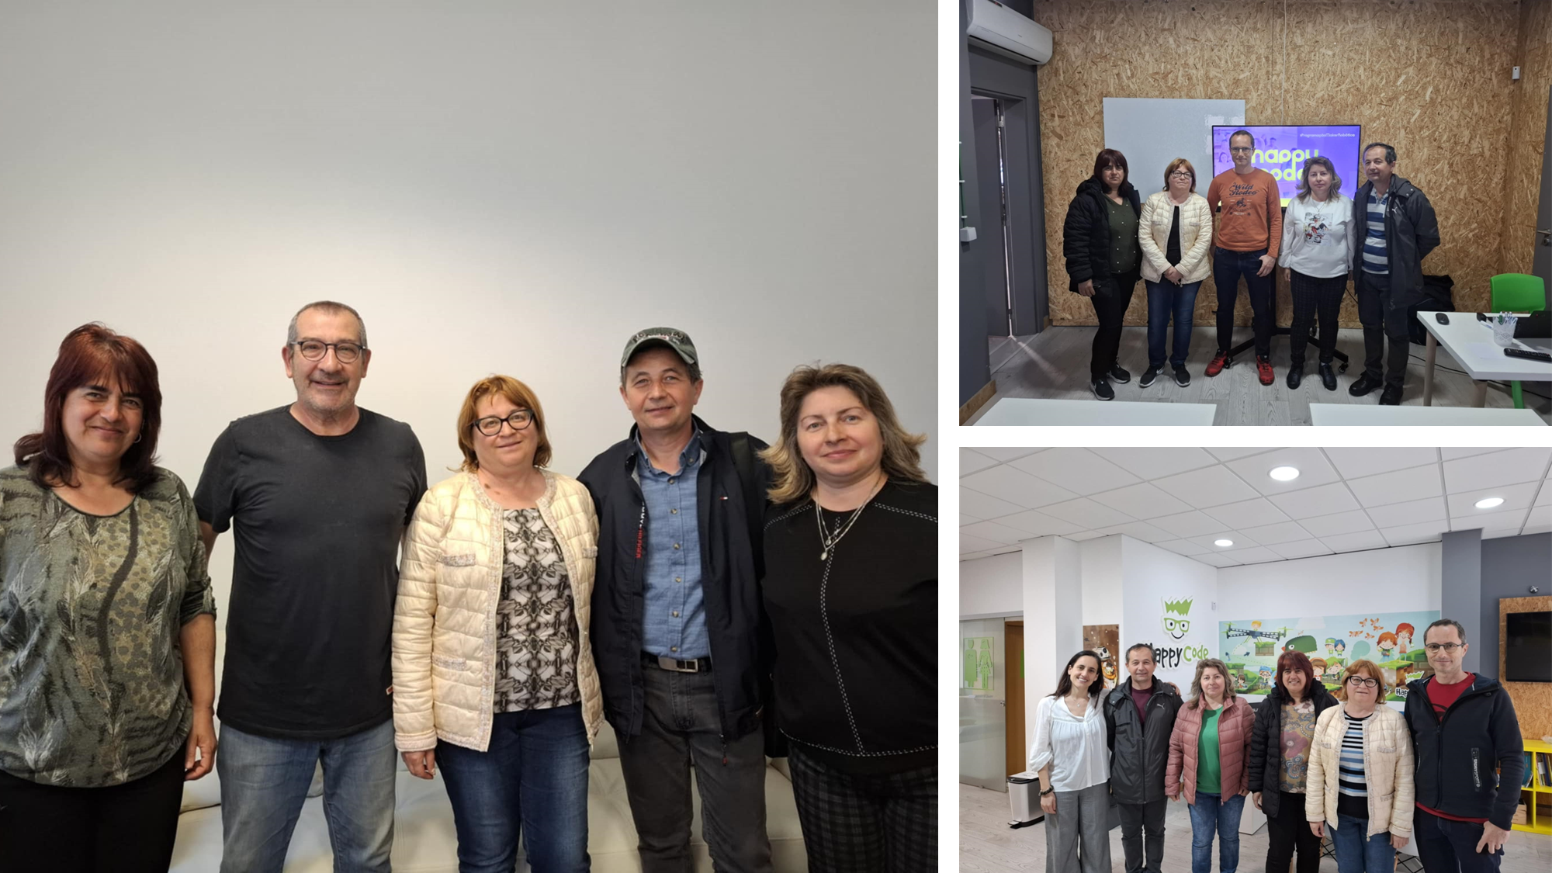

Slide 8
КУЛТУРНА ПРОГРАМА
Пешеходни турове, изкачвания и слизания по някои от седемте хълма или използване на добре организирания обществен транспорт, включително стария трамвай и фуникуляри, както и посещение на забележителностите на Лисабон, Кашкайш, Синтра /посетихме дворците и Кабо да Рока /най-западната част на континента Европа. Видяхме всичко типично за Португалия - океан, небе, слънце, красива архитектура, красива природа, много (наистина много) история, култура и ... музика

Slide 9
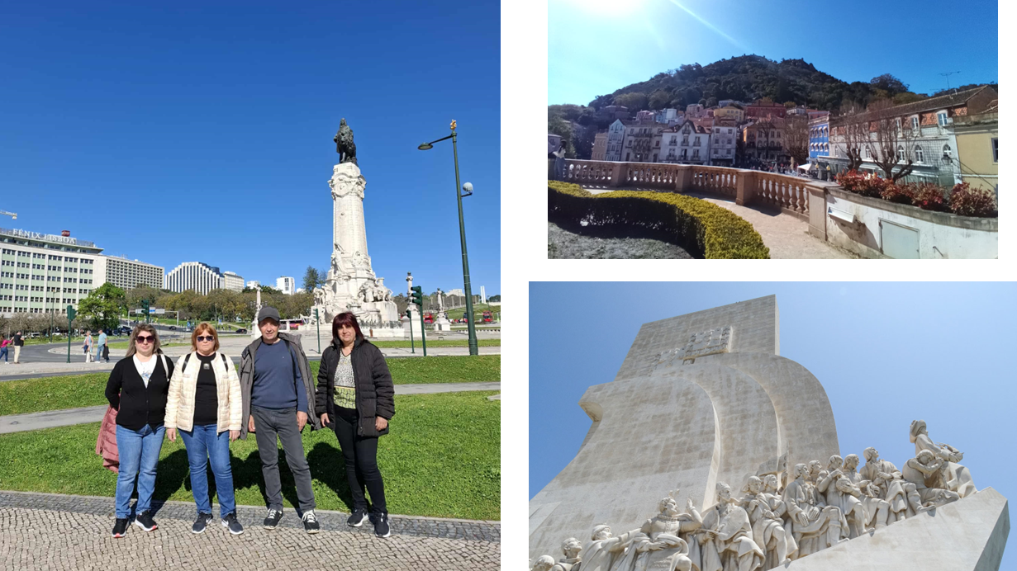
ЗАБЕЛЕЖИТЕЛНОСТИ В ЛИСАБОН

Slide 10
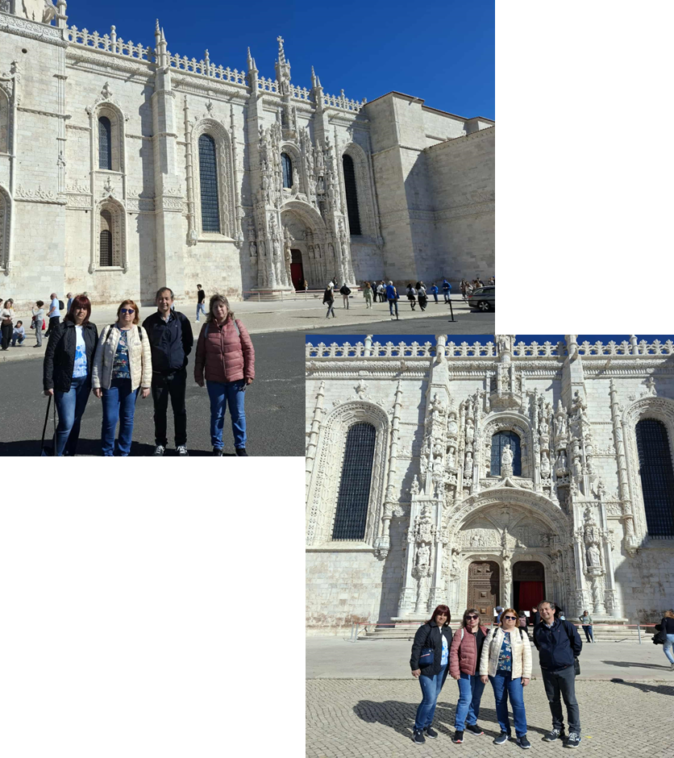
Манастирът Джеронимуш
свързан с великите географски открития. Там Васко да Гама и Спътниците му са прекарали нощта преди отплаване към Индия

Slide 11
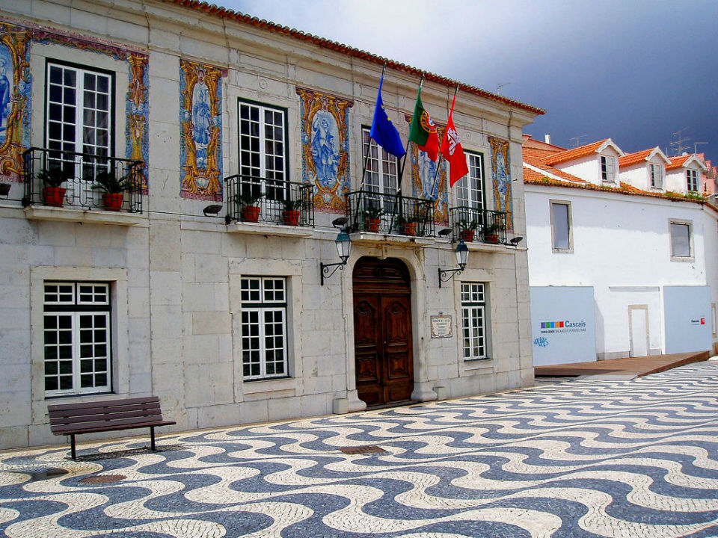
Посещение на Кашкайш
Кашкайш е град на 30 км от Лисабон. Гледа към залив, който се отваря към Атлантическия океан, като е крайбрежна дестинация за мнозина.
Градът години наред е бил убежище на испанското кралско семейство
И днес тя все още е място, където висшите класи прекарват лятото, както и като перфектна туристическа дестинация поради близостта си до Лисабон

Slide 12
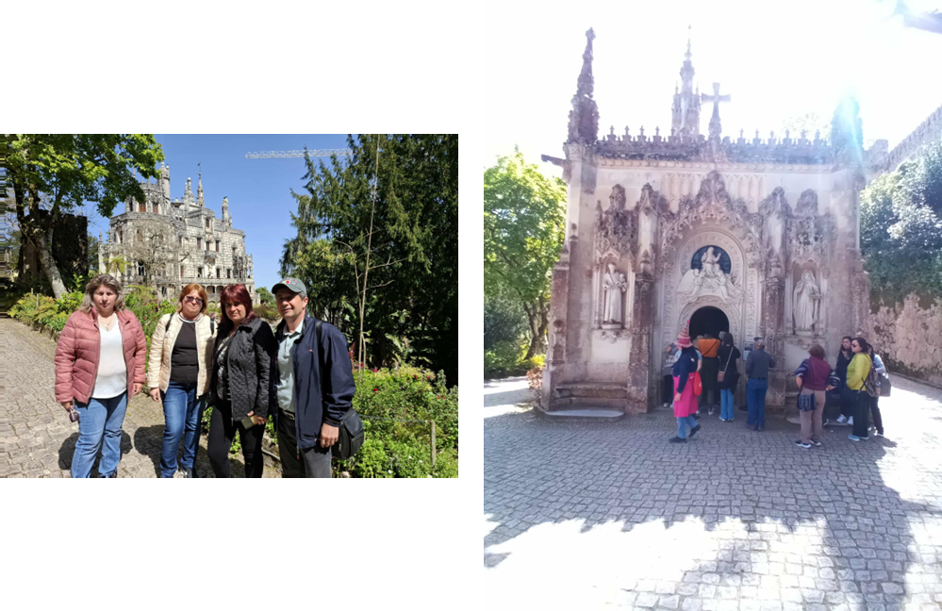
Синтра-град обвит в романтика
Историческият център на Вила де Синтра е известен със своята романтична архитектура от XIX век, градини ,кралски дворци и замъци, което доведе до класифицирането на града като обект на световното наследство на ЮНЕСКО. Забележителностите на Синтра включват средновековния замък на маврите, романтичния национален дворец Пена и португалския ренесансов национален дворец Синтра

Slide 13
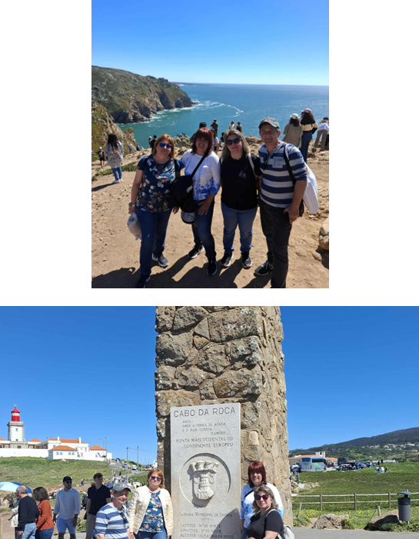
Коба да рока-най-западната точка на Европа
Нос в Атланическия океан и най-западната точка на Европа . Посещаван от много туристи . Има и изграден морски фар през 1772-първият в страната.

Slide 14
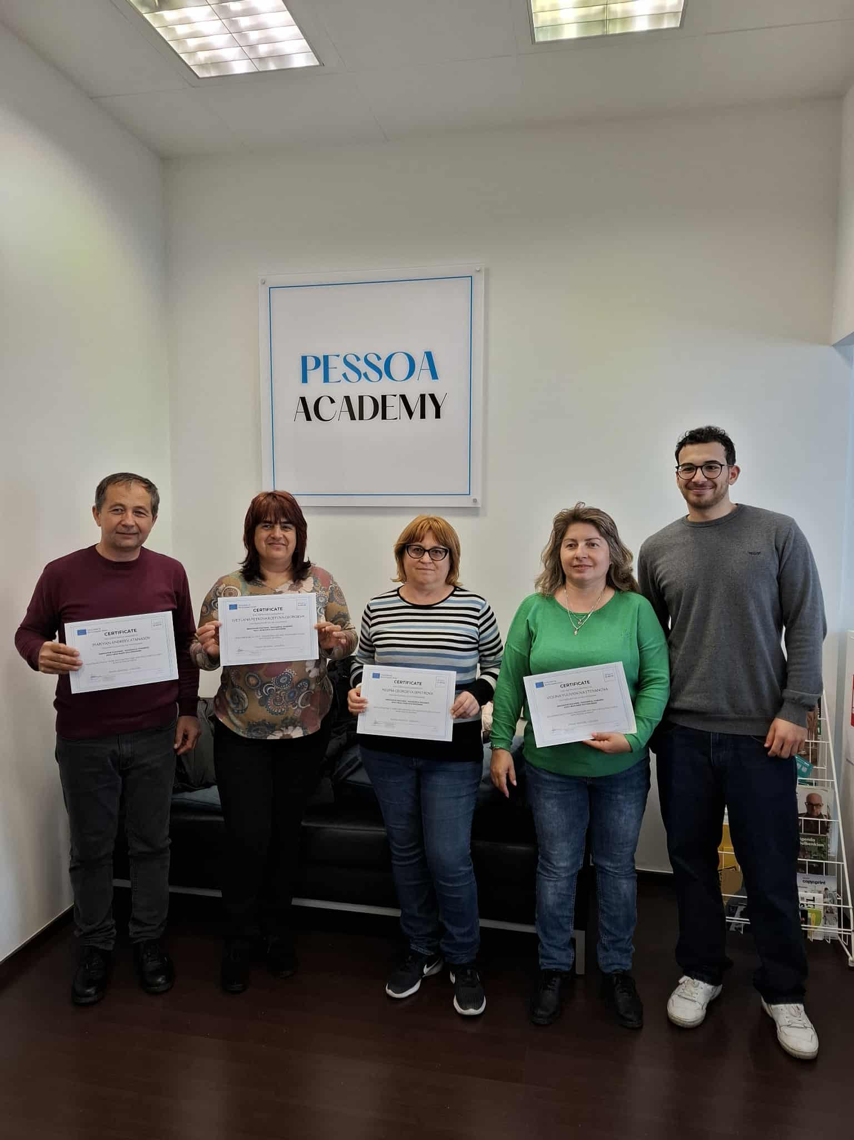
В края на обучението всички учители получиха своите сертификати.

